Slide 1


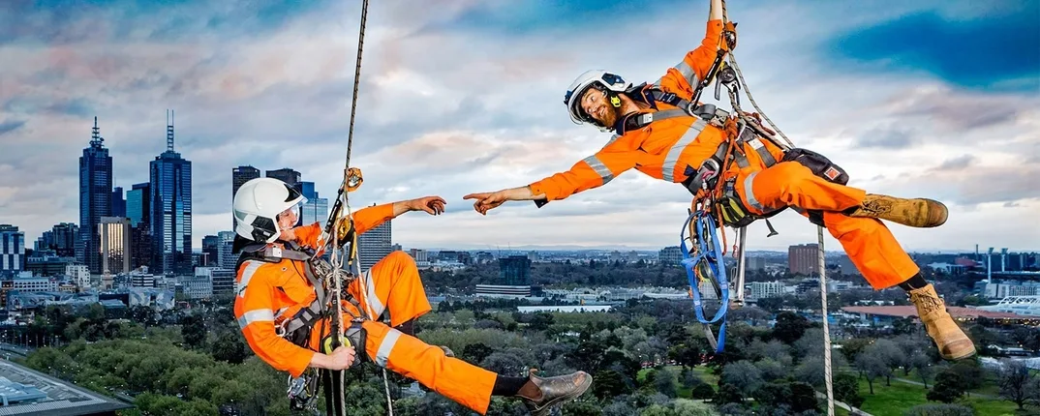
Безопасность при проведении работ на высоте
ННОУ ДПО «Учебно-производственный центр энергетики»

Slide 2
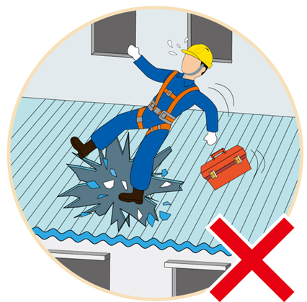
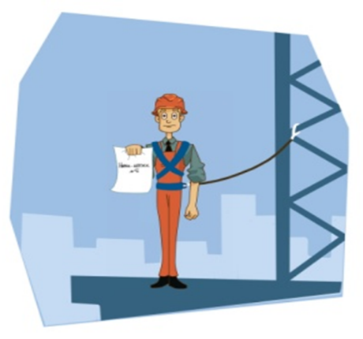

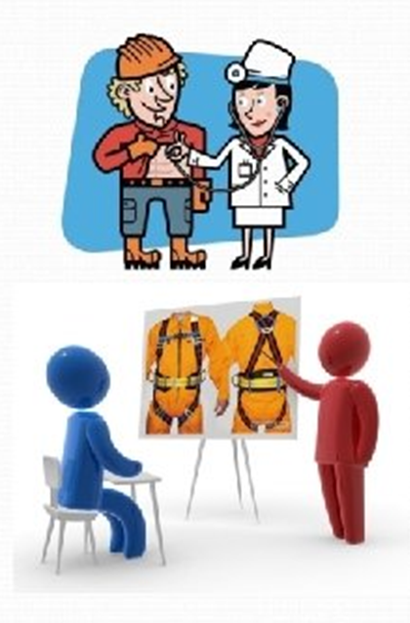
Повестка дня
Причина несчастных случаев
Требования к работникам
Аспекты работ на высоте
Обучение работников

Slide 3
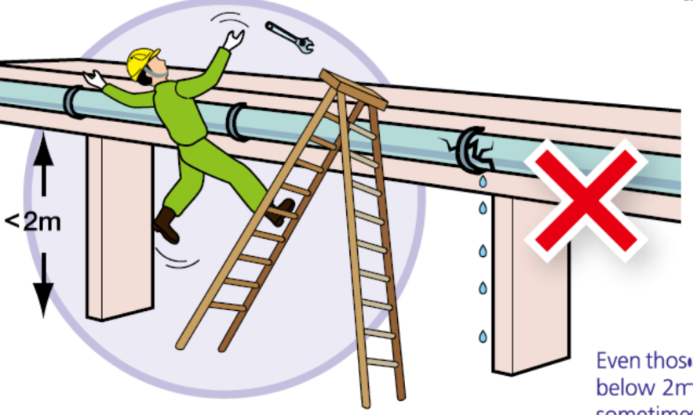
Причины несчастных случаев
Не соблюдение техники безопасности;
Низкий уровень знаний по ОТ при работе на высоте внутри организаций;
Нет понимания, что такое ППР и ТК;
Работникам не проводят инструктажи;
Отсутствия ответственных лиц на работе;
Незнания своих действий при спасении и эвакуации;
Персонал не обучен.

Slide 4

Требования к работникам
Знать инструкции по охране труда при проведении работ на высоте;
Знать общие сведения о технологическом процессе и оборудовании на данном рабочем месте, производственном участке, в цехе;
Знать производственные инструкции;
Знать условия труда на рабочем месте;
Знать основные опасные и вредные производственные факторы, характерные для работ на высоте;
Знать и уметь применять безопасные методы и приемы выполнения работ на высоте.

Slide 5
Аспекты работ на высоте
Произвести организационные мероприятия:
Выявление и фиксация мест опасных для работы, утверждение перечня работ на высоте;
Назначение ответственных за организацию безопасной работе на высоте;
Назначение ответственных исполнителей за работы на высоте;
Обучение персонала в учебных центрах с обязательной очной отработкой практических навыков;
Прохождение персоналом медицинских обследований;
Проведение необходимого инструктажа по использованию выдаваемых средств защиты.

Slide 6
Аспекты работ на высоте
Произвести технико-технологические мероприятия:
Оценка рабочих площадок (состояние самих рабочих поверхностей);
Выявление рисков падения на рабочих площадках;
Разработка и утверждение плана производства работ на высоте или технологических карт работ на высоте;
Разработка и утверждение плана по спасению и эвакуации работников в случае падения;
Определение и ввод в эксплуатацию всех необходимых компонентов и подсистем системы безопасности.

Slide 7
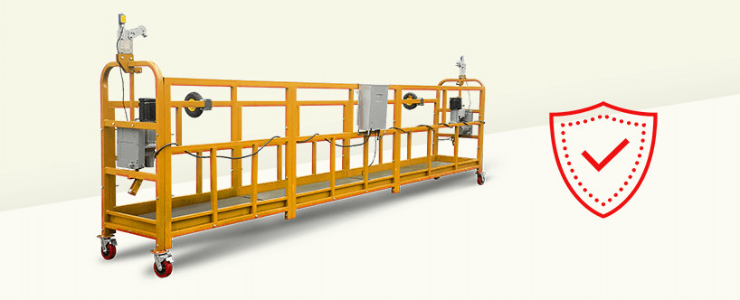
Безопасная работа на фасадном подъёмнике
Рассмотрим пример
Фасадный подъёмник (строительная люлька) используется при проведении работ на высоте до 100 (150) м. Высотные работы всегда связаны с риском, а падение люльки может привести к травмам рабочих и даже летальному исходу.

Slide 8
Безопасная работа на фасадном подъёмнике
Допуск к выполнению работ на фасадной люльке
1. Работник должен пройти медосмотр (согласно приказу Минздрава «Порядок проведения обязательных предварительных и периодических медицинских осмотров» № 29н от 28.01.2021 года.)
2. Работник, выполняющий работу в люльке с бортами свыше 1,1 м, требуется «Удостоверение для работы на высоте со средствами подмащивания». (согласно Приказу 782н Минтруда от 16 ноября 2020 г. «Об утверждении правил по охране труда при работе на высоте»)
3. Работник должен пройти инструктаж по технике безопасности внутри организации
4. Работник допускается к такой работе только по НАРЯДУ-ДОПУСКУ
5. Работник должен надеть соответствующие СИЗ по высоте

Slide 9
Необходимые СИЗ для работ на фасадной люльке
МИНИСТЕРСТВО ТРУДА И СОЦИАЛЬНОЙ ЗАЩИТЫ
РОССИЙСКОЙ ФЕДЕРАЦИИ
ПРИКАЗ
от 16 ноября 2020 г. N 782н
ОБ УТВЕРЖДЕНИИ ПРАВИЛ ПО ОХРАНЕ ТРУДА ПРИ РАБОТЕ НА ВЫСОТЕ
Требования по охране труда, предъявляемые к производственным помещениям и производственным площадкам
114. Безопасность работников при работе на высоте в подвесных люльках в дополнение к общим требованиям, предъявляемым к работе на лесах, должна обеспечиваться использованием системы безопасности необходимой в зависимости от условий производства работ системы обеспечения безопасности работ на высоте.

Slide 10
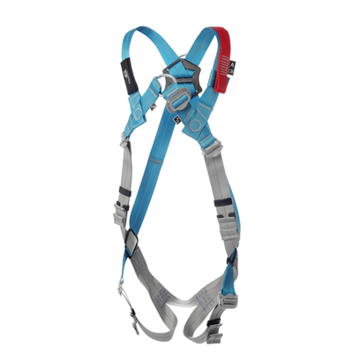
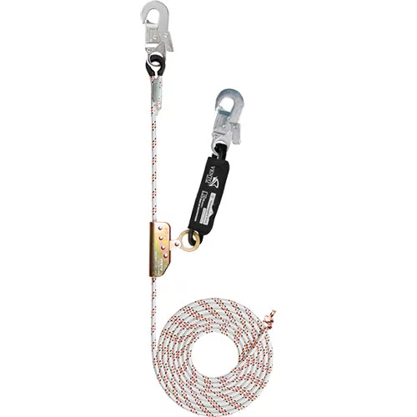
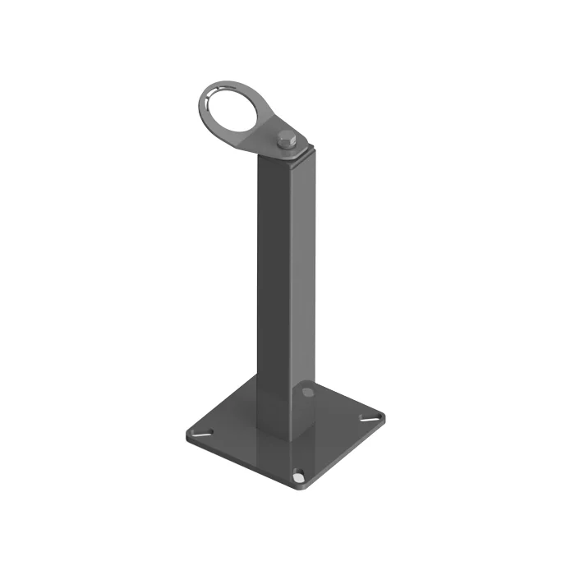
Необходимые СИЗ для работ на фасадной люльке
Страховочная привязь
ТР ТС 019/2011
ГОСТ Р ЕН 361-2008
Зажим на гибкой анкерной линии
ТР ТС 019/2011
ГОСТ Р ЕН 353-2-2007
Длина 100 м.
Анкерный пост столбик
ТР ТС 019/2011
ГОСТ EN 795-2014 (класс А)
ГОСТ EN/TS 16415-2015
Запрещается страховаться стропом за конструкции фасадной люльки, в качестве точки страховки применять анкерные устройства

Slide 11
Требования к порядку обучения
Обучение работников безопасным методам и приемам выполнения работ на высоте (в том числе практическим навыкам применения соответствующих СИЗ, их осмотра до и после использования) в заочной форме, а также исключительно с использованием электронного обучения и дистанционных технологий, проведение практических занятий по освоению безопасных методов и приемов выполнения работ на высоте, а также прохождение стажировки в режиме самоподготовки работником
НЕ ДОПУСКАЕТСЯ

Slide 12
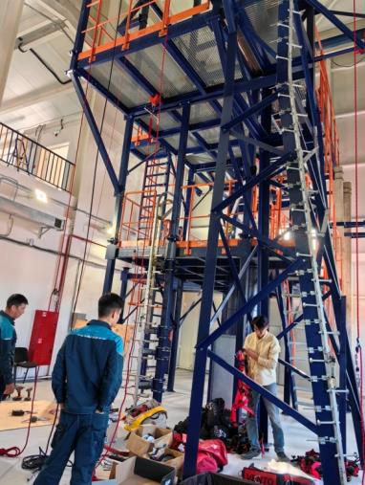
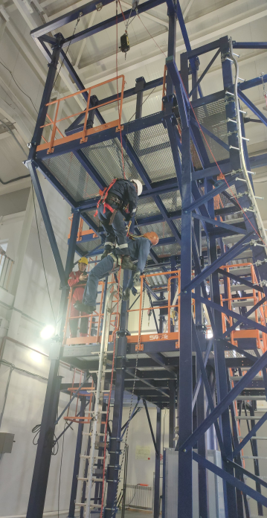

ННОУ ДПО «Учебно-производственный центр энергетики»
БЕЗОПАСНОЙ ВАМ РАБОТЫ!

Slide 13

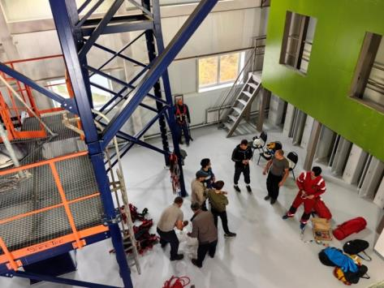
Учебно-производственные мастерские
Учебный высотно-тренировочный полигон
Высота полигона 9 метров с 12 тренировочными зонами:
Вертикальная лестница, состоящая из двух сегментов;
Маршевая лестница на два этажа с уклоном 75 гр.
Вертикальная деревянная и железобетонная опора;
Строительная леса ВСП 250;
Металлическая пространственная опора ЛЭП
Металлическая конструкция, имитирующая разъеденитель;
Площадка с люком имитирующий колодец;
Площадка без ограждения;
Площадка с ограждениями тавровой балкой и трубой, закрепленными вертикально над головой;
Наклонная конструкция, имитирующая крышу;
Площадка с ограждениями с выходом на безопорное пространство;
Площадка с 5 отрезками тавровых балок.

